Slide 1
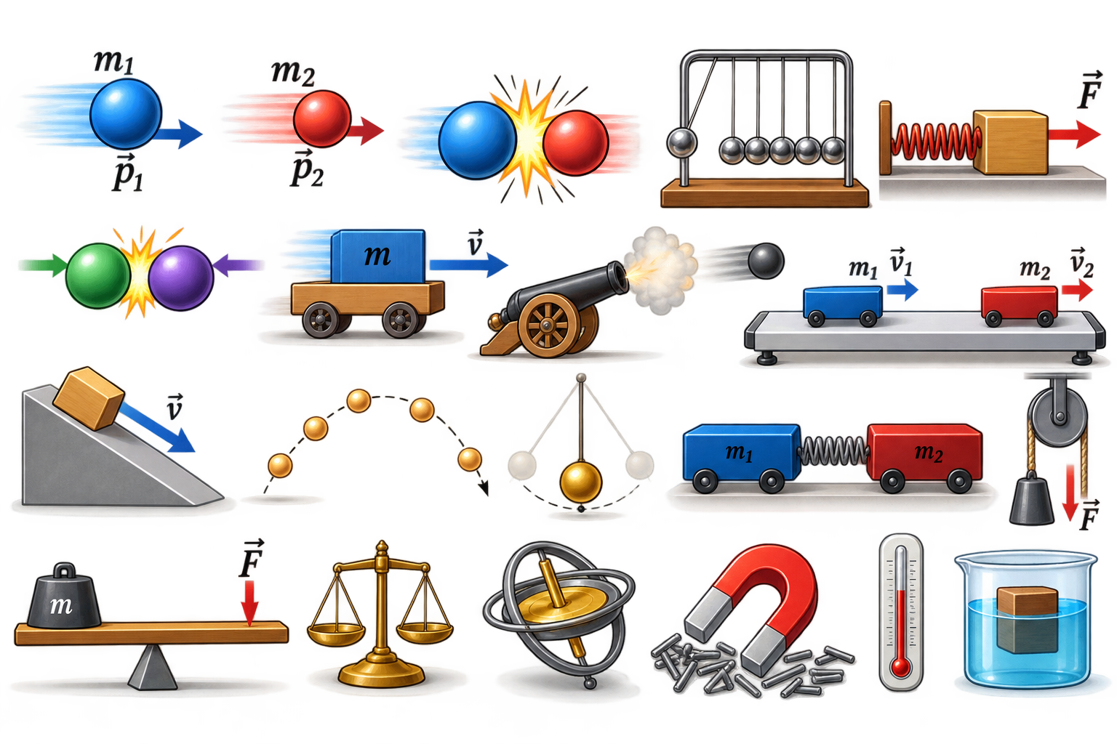
FÍSICA · 2° MEDIO
Cantidad de
movimiento
Unidad 3 · Energía mecánica y cantidad de movimiento
OA 12
Colegio San Agustín de Villa Alemana
Profesor: Felipe Jiménez
Notes:
Presenta esta clase como la apertura del segundo ciclo de la unidad. Conecta brevemente con el cierre de OA 11: ahora miraremos el movimiento desde la cantidad de movimiento.

Slide 2
RUTA DE HOY · 90 MIN
Estructura de la clase
SIEMBRA
RIEGO
COSECHA
Activación · 10 min
Conceptos y práctica · 65 min
Conversación y cierre · 15 min
¿Qué cuesta más detener?
Definimos, comparamos y resolvemos
Reflexionamos y sintetizamos
Marco “Jardinero Pedagógico”
02
Notes:
Presenta el recorrido completo. Explica que primero activarán ideas previas, luego construirán y aplicarán el concepto, y al final cosecharán aprendizajes.

Slide 3
ACTIVACIÓN · 10 MIN
¿Quién es más difícil de detener?
Un camión lento o una bicicleta rápida
THINK
PAIR
SHARE
2 min
3 min
5 min
Piensa y anota tu idea
Coméntala con alguien
Compartamos razones
03
Notes:
Think (2 min): cada estudiante decide y anota una razón. Pair (3 min): comparan respuestas y buscan qué datos faltan. Share (5 min): escuchan distintas ideas; no entregues todavía una respuesta única.

Slide 4
CONCEPTO 1
Cantidad de movimiento
p = m · v
Depende de la masa y de la velocidad
Unidad: kg·m/s
Caso | Masa | Rapidez | |p|
Bicicleta + ciclista | 70 kg | 5 m/s | 350 kg·m/s
Auto | 1 200 kg | 15 m/s | 18 000 kg·m/s
Camión | 8 000 kg | 10 m/s | 80 000 kg·m/s
04
Notes:
Introduce p como una forma de describir cuánto movimiento tiene un cuerpo. Aclara que usamos valores aproximados y que masa por velocidad determina el resultado.

Slide 5
CONCEPTO 1 · EJEMPLO RESUELTO
Calculemos la cantidad de movimiento
AUTO
PELOTA DE FÚTBOL
m = 1 200 kg
v = 15 m/s
m = 0,45 kg
v = 20 m/s
p = m · v
p = m · v
p = 1 200 · 15 = 18 000 kg·m/s
p = 0,45 · 20 = 9 kg·m/s
05
Notes:
Resuelve en voz alta siguiendo los pasos: identifica masa y velocidad, reemplaza y expresa unidad. La pelota se mueve a 20 m/s; el signo se abordará en la siguiente diapositiva.

Slide 6
CONCEPTO 2
La cantidad de movimiento es un vector
p tiene la misma dirección y sentido que v
Carro A
Carro B
+x
v > 0 → p > 0
v < 0 → p < 0
06
Notes:
Fija una dirección positiva para el eje. En una dimensión, una velocidad hacia la derecha es positiva y hacia la izquierda negativa; p hereda el signo de v porque m es positiva. En la presentación, haz clic para mostrar primero el vector del carro A y luego el del carro B.

Slide 7
CONCEPTO 2 · EJEMPLO RESUELTO
Dos cuerpos en sentidos contrarios
Eje positivo hacia la derecha
A: 2 kg a 3 m/s → pA = +6 kg·m/s
B: 4 kg a 2 m/s ← pB = −8 kg·m/s
p total = +6 + (−8) = −2 kg·m/s
07
Notes:
Subraya que el signo representa dirección. La suma da el momento total del sistema para el eje elegido. Si el resultado es positivo, apunta hacia +x.

Slide 8
CONCEPTO 3
Cantidad de movimiento y energía cinética
Magnitud | Tipo | Unidad SI | Fórmula
Cantidad de movimiento | Vectorial | kg·m/s | p = m·v
Energía cinética | Escalar | J (kg·m²/s²) | Ec = ½·m·v²
Mismo p, distinta Ec
2 kg a 3 m/s: p = 6 kg·m/s · Ec = 9 J
3 kg a 2 m/s: p = 6 kg·m/s · Ec = 6 J
08
Notes:
Compara qué describe cada magnitud. Ejemplo: con p = 6 kg·m/s, m=2 kg implica v=3 m/s y Ec=9 J; m=3 kg implica v=2 m/s y Ec=6 J. Mismo p, distinta energía cinética.

Slide 9
APLICACIÓN
Choques cotidianos: autos y billar
AUTOS
BILLAR
Antes: cada auto tiene su
propia velocidad y dirección.
Después: sus movimientos
pueden cambiar.
Antes: una bola se mueve y
la otra está quieta.
Después: pueden moverse
ambas en nuevas direcciones.
¿Qué información necesitaríamos para describir el cambio?
09
Notes:
En ambos casos los cuerpos interactúan y su movimiento cambia. Hoy describimos el antes y el después; la conservación de la cantidad de movimiento y el estudio de colisiones quedan para la sesión 7.

Slide 10
VIDEO · 5 MIN
Analicemos un choque real
01
▶ Crash test: choque sin cinturón de seguridad (YouTube)
02
Observa: ¿qué se mueve antes, durante y después del choque?
03
Piensa: ¿qué le pasa a la cantidad de movimiento del auto y del muñeco?
10

Slide 11
DEMOSTRACIÓN · 5 MIN
¿Cuál carrito será más difícil de detener?
PREDICE
REGISTRA
Con la misma rapidez, ¿qué esperas que ocurra al intentar detener cada uno?
Masa menor: __________
Masa mayor: __________
Observación: __________
______________________
Marca tu opción y escribe por qué.
Misma rapidez · distinta masa
11
Notes:
Empuja ambos carritos con la misma rapidez, de manera segura y en una superficie despejada. Si no hay carritos, usa canicas de masas distintas y compara solo el efecto cualitativo. Pide predicción y registro antes de observar.

Slide 12
PRÁCTICA · 15 MIN
Guía de ejercicios diferenciada
BÁSICO
INTERMEDIO
DESAFÍO
1. 2 kg a 4 m/s: calcula p.
2. 0,5 kg a 6 m/s: calcula p.
3. 1 000 kg a 12 m/s: calcula p.
4. 3 kg a 2 m/s ←: calcula p.
5. A: 2 kg a +5 m/s; B: 4 kg a −1 m/s. Halla p total.
6. ¿Qué masa tiene p=24 kg·m/s si v=6 m/s?
12
Notes:
Da 15 minutos para trabajar. Cada estudiante parte por el nivel básico y avanza según su ritmo. En los cálculos, explicita el eje y conserva los signos. Resultados están en las notas.

Slide 13
RÁPIDO · 5 MIN
¿Verdadero o falso?
01
Un objeto liviano nunca puede tener más cantidad de movimiento que uno pesado.
02
Si dos cuerpos tienen el mismo p, tienen la misma energía cinética.
03
Con el eje + hacia la derecha, un carro con p negativo va hacia la izquierda.
13

Slide 14
PARA CONVERSAR · 10 MIN
Movimiento, masa y seguridad
01
¿Por qué los autos tienen cinturón y zonas de deformación?
02
¿Puede un objeto liviano tener más cantidad de movimiento que uno pesado?
03
¿Qué dato te falta para comparar dos objetos que se mueven?
14
Notes:
Organiza una conversación breve en grupos. Invita a usar las ideas de masa, velocidad, dirección y cambio de movimiento. No es necesario explicar aún el impulso.

Slide 15
CIERRE · 5 MIN
Semáforo de aprendizaje
VERDE
Puedo definir p=m·v y resolver un ejemplo.
AMARILLO
Entiendo la idea, pero necesito practicar.
ROJO
Todavía necesito que lo expliquemos de nuevo.
15
Notes:
Pide que cada estudiante elija un color y complete la frase en una nota o verbalmente. Usa la información para decidir qué retomar al iniciar la próxima clase.

Slide 16
SÍNTESIS
Lo esencial de hoy
1
p = m·v: masa por velocidad
2
p es vectorial: dirección y sentido importan
3
Unidad de p: kg·m/s
4
Igual p no significa igual energía cinética
PRÓXIMA SESIÓN
Impulso: I = F·Δt = Δp
16
Notes:
Cierra recuperando las cuatro ideas. Anuncia que en la próxima sesión estudiarán el impulso, que relaciona fuerza, tiempo y cambio de cantidad de movimiento.

